Slide 1
LA STORIOGRAFIA SULLA RIVOLUZIONE FRANCESE
UNA “GUERRA CIVILE” FRA STORICI?
LM in Scienze Storiche Interateneo Verona –Trento:
Corso di Storia della storiografia 2017-2018 prof. Gian Paolo Romagnani

Slide 2
II. L’OTTOCENTO E LA RIVOLUZIONE

Slide 3
La Francia della Restaurazione e delle rivoluzioni «borghesi»
1814-1824: Regno di Luigi XVIII, regime «liberale»
1816 Charte Ocrtoyée di Luigi XVIIII (monarchia per «diritto divino», ma regime parlamentare: Camera elettiva, Senato di nomina regia)
1824-1830: Regno di Carlo X, regime assolutista
Esercito, funzionari statali (Prefetti), magistratura, corpo docente sono al formati età napoleonica
1830: «Rivoluzione di luglio»
1830-1848: Regno di Luigi Filippo d’Orléans, regime parlamentare
1848: Rivoluzione: «Seconda Repubblica»:
1848-1852: Luigi Napoleone Bonaparte Presidente della Repubblica
1852: colpo di Stato e proclamazione del Secondo Impero
1852-1870: restaurazione della monarchia con Napoleone III Imperatore

Slide 4
Ripensare la rivoluzione nel “secolo della borghesia”
I due decenni compresi fra la rivoluzione del luglio 1830 e l’ascesa al potere di Napoleone III sono per la Francia anni di trasformazioni profonde e di conflitti politici e sociali.
In questa stagione la storiografia risente profondamente della necessità di ragionare sul potere, sul governo e sulle dinamiche della politica, a partire dalla drammatica e ancora fresca esperienza della rivoluzione del 1789-94 e delle due rivoluzioni ottocentesche del 1830 e del 1848.
È in questi anni che si quella storiografia della rivoluzione che, a cavallo fra Otto e Novecento, rappresenterà uno dei filoni più fecondi della produzione storica d’Oltralpe. A questo filone fanno capo, oltre ai due storici francesi più famosi François Guizot e Jules Michelet, entrambi storici-professori, i quasi coetanei Augustin Thierry, François-Auguste Mignet e Adolphe Thiers, storici-giornalisti.

Slide 5
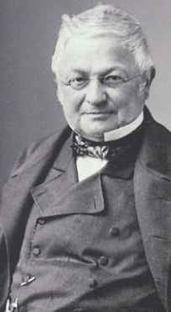
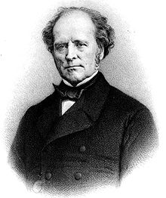
La prima rilettura negli anni della restaurazione. Gli storici liberali: A. Thierry (1795-1856), F.-A. Mignet (1796-1884), A. Thiers (1797-1877)

Slide 6
A. Thierry, Lettres sur l’histoire de France (1827) F.-A. Mignet, Histoire de la révolution française depuis 1789 jusqu’en 1814 (1824) A. Thiers, Histoire de la Révolution française, 10 voll. (1823-27)

Slide 7
Augustin Thierry (1795-1856)
Augustin Thierry (1795-1856) studia all’Ecole Normale Supérieure quindi per alcuni anni, insieme con Auguste Comte, è segretario di Saint-Simon, dal quale si allontana bruscamente nel 1817 per dedicarsi al giornalismo. A partire dagli anni venti stringe amicizia con Guizot – con il quale collaborerà a lungo e che nel 1835 lo nominerà bibliotecario del Palais Royal – allontanandosi dalla politica attiva e dedicandosi alla storia medievale, pubblicando alcuni saggi di notevole successo come le Lettres sur l’histoire de France, pubblicate sul «Courrier Français» nel 1820.
La pubblicazione di un saggio storiografico su un periodico rivolto al grande pubblico era già, di per sé, un fatto significativo, segno che la storiografia stava allora uscendo dagli ambienti eruditi per entrare nel discorso comune. Riprendendo spunti già presenti nella storiografia del primo Settecento, Thierry sostiene a tesi “della conquista” – successivamente sviluppata da Guizot e da Manzoni - secondo la quale all’origini della stratificazione sociale di antico regime ci sarebbe stata una sovrapposizione di razze: ossia la conquista della Francia da parte dei popoli germanici e la costituzione di un’aristocrazia germanica al di sopra di un popolo di origine gallo-romana. In questa prospettiva la lotta del Terzo stato contro l’aristocrazia feudale sarebbe stata la liberazione dei conquistati dalla secolare oppressione dei conquistatori.
Questa tesi sarebbe stata sviluppata nel 1825 con la Histoire de la conquête de l’Angleterre par les Normands, nella quale mostrava come anche in Inghilterra la stratificazione sociale del medioevo fosse originata da una conquista; la sua narrazione, si discostava dallo stile paludato della storiografia corrente, cercando di riprodurre nella maniera più viva il “colore locale”, ossia l’atmosfera del tempo, riportando idealmente il lettore nel XI secolo, con un uso suggestivo delle fonti.
Grazie a queste due opere e ai successivi Récits des temps mérovingiens (1835 -1840), nei quali, utilizzando Gregorio di Tours, ricostruisce a forti tinte la storia della cristianizzazione della Francia altomedievale, Thierry è considerato il pioniere della “riforma” romantica che a partire dagli anni venti investe la storiografia francese respingendo gli stilemi anacronistici delle trattazioni settecentesche che dipingevano i sovrani merovingi come monarchi contemporanei e i loro guerrieri come nobili di corte, impedendo di cogliere, in tutte le sue asprezze, la reale atmosfera della società «barbarica».
Obiettivo di Thierry era rieducare gli storici e i lettori a «sentire» il passato nella sua «intera realtà», cogliendo la distanza immensa che li separava dai soggetti dei quali scrivevano, rifacendosi alle fonti originali e non alle loro riletture posteriori. Per prima cosa bisognava «saper narrare» e l’esempio non poteva che venire dai romanzieri come Chateubriand e Scott capaci di dipingere il medioevo nella sua viva crudezza e nelle sue passioni. Non si trattava, però, solo di evocare elementi pittoreschi, ma di comprendere ed intuire nella sua essenza lo spirito del medioevo, senza ricondurlo a schemi razionalistici.
Diversamente dagli storici tedeschi e soprattutto da Ranke, Thierry non si cimenta mai con la critica delle fonti, ma ricorre ad esse come elementi evocativi di atmosfere.
Colpito da paralisi nel 1825 e da cecità completa nel 1828, Thierry continua a lavorare assistito prima dalla moglie Julie de Quérangal, morta precocemente nel 1844, e poi dalla nobildonna italiana Cristina Trivulzio di Belgiojoso.
Dopo la rivoluzione di luglio Guizot gli commissionerà una ricerca sulla storia del Terzo Stato che vedrà la luce solo parzialmente nel 1853 con l’Essai sur l’histoire de la formation et les progrès du Tiers Etat. Protagonista dell’opera è la borghesia riportata al suo ruolo centrale nella storia francese come soggetto di progresso. Per questa sua intuizione e per l’anticipazione, nei suoi scritti degli anni venti, della teoria della lotta fra le classi, Thierry sarebbe stato definito da Marx «padre della lotta di classe».

Slide 8
François-Auguste Mignet (1796-1884)
François-Auguste Mignet (1796-1884) è uno dei primi storici francesi a dedicare alla rivoluzione un’opera intera, a soli tre decenni di distanza dagli eventi.
Formatosi in età napoleonica e laureato in giurisprudenza, amico di Adolphe Thiers, nominato Consigliere di Stato negli anni della Restaurazione, svolge la sua attività più intensa come redattore delle principali testate parigine del suo tempo.
Nel 1824 pubblica una Histoire de la Révolution Française in due volumi che con stile asciutto fornisce un’esposizione oggettiva dei fatti, senza impegnarsi troppo in valutazioni di carattere morale o ideologico. Mignet cerca di fornire una lettura di quei grandi eventi rispecchiando gli ideali dei liberali moderati e interpretando la rivoluzione come un momento fondativo della modernità, che aveva visto unita la borghesia e le classi lavoratrici contro l’aristocrazia, nell’abbattimento dell’antico regime che impediva la crescita della civiltà.
Su questo schema di fondo la narrazione si svolge con taglio cronologico-evenemenziale, attenta soprattutto alla dimensione politica; vi compare tuttavia una prima proposta di periodizzazione che distingue
la prima fase della rivoluzione (1789-91) in cui il potere è preso dal Terzo Stato;
una «seconda rivoluzione», di breve durata (1792-94), ma dettata dalla «circostanze», che instaura il «regno della moltitudine» e quindi il Terrore;
l’ultima fase è quella del compromesso borghese e della fase discendente del movimento rivoluzionario, preludio alla svolta istituzionale napoleonica, negatrice all’interno dei principi fondamentali di libertà e di rappresentanza, ma capace di portare in tutt’Europa le conquiste della civiltà francese.
Nominato dopo la rivoluzione di luglio direttore degli archivi del Ministero degli esteri, da dove collabora strettamente con Guizot, Mignet mantiene il suo orientamento liberale moderato fino alla rivoluzione del 1848 quando si ritira a vita privata dedicandosi esclusivamente allo studio e alla ricerca d’archivio.
Nella seconda parte della sua lunga vita egli pubblicherà numerosi saggi su diversi aspetti della storia francese ed europea del XVI e XVII secolo. Con Mignet si inaugura quella tradizione di monografie di ricerca, per lo più su temi di storia politica e istituzionale, che fra Otto e Novecento costituirà il tratto distintivo della storiografia universitaria francese.

Slide 9
Adolphe Thiers (1797-1877)
Adolphe Thiers (1797-1877) percorre una lunga e brillante carriera politica che lo porterà ai vertici dello Stato, prima come ministro e presidente del Consiglio sotto il regno di Luigi Filippo, poi - dopo aver guidato l’opposizione sotto il regno di Napoleone III - come primo presidente della Terza Repubblica (1871-77).
Considerato il massimo studioso ottocentesco della rivoluzione francese e dell’età napoleonica, Thiers si dedica allo studio della storia affrontando un tema scottante come la rivoluzione su cui compone una monumentale opera: la Histoire de la Révolution et de l’Empire in dieci volumi, uscita fra il 1823 e il 1827, negli stessi anni di quella di Mignet, ma assai più ampia e più fortunata di quella e presto tradotta in inglese, tedesco, italiano e spagnolo.
Fra gli anni quaranta e cinquanta, costretto ad allontanarsi dalla politica attiva, Thiers prosegue la sua attività storiografica scrivendo la monumentale Histoire du Consulat et de l’Empire in venti volumi (1840-1862).
La storia della rivoluzione e dell’Impero di Thiers, destinata a diventare un classico negli anni della Terza Repubblica, avrebbe costituito il punto di partenza della storiografia repubblicana della rivoluzione che, attraverso Alphonse Aulard, sarebbe giunta a Jean Jaurés e quindi ad Albert Mathiez e a Georges Lefebvre.
Con Thiers si consolida quella lettura critica, ma sostanzialmente positiva della rivoluzione che era stata inaugurata da Guizot e da Mignet e dalla quale si distaccheranno sia Michelet che Quinet, con le loro letture militanti.
Per il borghese e liberal-conservatore Thiers i due protagonisti della scena rivoluzionaria sono da un lato la borghesia saggia e dall’altro la «populace», ossia le classi popolari estremiste e propense alla violenza (le stesse forze che nel 1870 avrebbero dato vita all’effimero e tragico esperimento della Comune di Parigi contro la quale lui stesso avrebbe ordinato una dura repressione), incapaci di un progetto politico coerente.
Le conquiste della rivoluzione sono per lui innegabili, come innegabile è la necessità di conservarle contro i loro nemici interni ed esterni. Dunque la sua è ancora una volta una prospettiva giustificazionista che ammette la violenza del Terrore, pur criticandola, come una dura necessità. Simpatizzante per i Girondini, di cui però riconosce gli errori, Thiers trova il suo eroe in Danton, anche se ammette il ruolo decisivo dei Montagnardi nel difendere la rivoluzione.
La qualità principale della sua opera, molto dettagliata nella ricostruzione dei fatti, sta soprattutto nella ricostruzione degli eventi rivoluzionari in tutte le sue fasi, mostrandone lo stretto «concatenamento», dettato dalla necessità di salvare la rivoluzione contro i suoi nemici.
La sua narrazione è costruita su libri e sulle fonti a stampa, raramente su fonti inedite e d’archivio.
La sua prosa è più giornalistica che letteraria e priva della magia evocativa di un Michelet.
Se nella prima fase della sua vita Thiers era stato protagonista delle rivoluzioni “borghesi” del 1830 e del 1848, interpretando da storico la rivoluzione francese come grande momento di emancipazione politica e sociale, in età matura, approdato al conservatorismo, si sarebbe dedicato all’età napoleonica elogiando, in nome del realismo politico, la capacità di Bonaparte di creare in Francia uno stato forte e ben amministrato. La sua perfetta conoscenza della macchina statale, maturata in tanti anni di governo, gli avrebbe inoltre consentito di comprendere appieno, e quindi di spiegare nel modo più chiaro al pubblico dei suoi lettori, le vicende politiche dell’età napoleonica, con piena padronanza di diritto, economia e tattica militare.

Slide 10
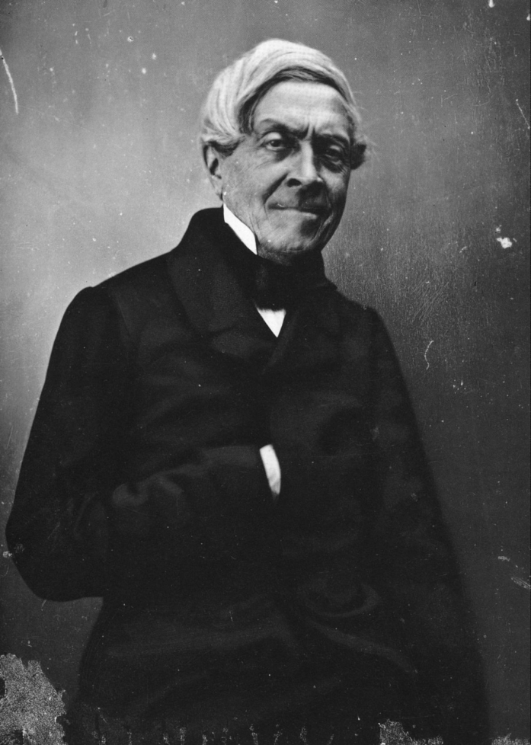
I grandi storici francesi di metà ottocento. La rivoluzione come lotta di classe. Tra “rivoluzione di luglio” e “quarantotto”: F. Guizot (1787-1874), J. Michelet (1798-1874)

Slide 11
Guizot (1787-1874), Histoire de la civilisation en France (1830) J. Michelet (1798-1874), Histoire de la Révolution française, 7 voll. (1847-1853) ; Le Peuple (1846)

Slide 12
François Guizot (1787-1874)
Professore di storia moderna alla Sorbona dal 1812 Guizot è il maggior storico francese della prima metà dell’Ottocento.
Eletto deputato nel 1830, dopo la “rivoluzione di luglio” e successivamente ministro degli interni (1830), ministro dell’istruzione (1832-33 e 1835-37), ambasciatore a Londra (1840), ministro degli esteri (1840-47) e primo ministro (1847-48), Guizot si impone negli anni quaranta come il principale esponente del liberalismo moderato e fautore della politica del «giusto mezzo».

Slide 13
Guizot e la storia della “civiltà”
Le opere principali di Guizot, derivate dai suoi corsi universitari, sono Histoire générale de la civilisation en Europe (1828) e la Histoire de la civilisation en France (1830).
Diversamente da Ranke, nella sua opera storica Guizot collega immediatamente la civiltà europea a quella francese, che ne costituisce il cuore:
«La Francia è stata il centro, il focolare della civiltà dell’Europa. Quasi senza eccezione, ogni grande idea, ogni grande principio di civiltà è passato, per potersi diffondere in ogni altro luogo, anzitutto attraverso la Francia».
Superando la visione volterriana di un medioevo “decadente”, egli fonda il suo concetto di civilisation su tre protagonisti, tutti già presenti alla caduta dell’impero romano: i municipi, la Chiesa cristiana e i barbari, espressioni di tre diversi modelli sociali dal cui conflitto e interazione sarebbe nata la civiltà moderna.

Slide 14
Le tre epoche delle civiltà europea
«La storia della civiltà europea può riassumersi in tre grandi periodi.
Un periodo che io chiamerò delle origini, della formazione; tempo in cui i diversi elementi della nostra società emergono dal caos questo tempo si prolunga fin quasi al secolo XII.
Il secondo periodo è un tempo di prova, di tentativo, di incertezza.
Infine, il periodo dello sviluppo propriamente detto, nel quale la società umana assume in Europa una forma definitiva. È quello che ebbe inizio nel secolo XVI e ora prosegue il suo corso»

Slide 15
Civilisation e Kultur
A partire dall’opera di Guizot si apre nel dibattito storiografico europeo il contrasto fra i concetti contrapposti di civilisation e di Kultur, il primo di matrice francese e il secondo di matrice tedesca.
Da un lato la civilisation: una categoria tendenzialmente progressista e universalistica, in grado di tenere insieme l’unità e la diversità dei popoli europei.
Dall’altro la Kultur: una categoria profondamente ancorata ai valori della storia, alla costituzione e alle tradizioni di un singolo popolo inteso come nazione.
La differenza profonda fra Guizot e Ranke sta tutta in questa dicotomia concettuale.

Slide 16
Libertà e lotta di classe
Il secondo concetto sviluppato da Guizot è quello di libertà, intesa non più nel senso delle libertà medievali, ma come progresso civile e spirito di indipendenza in ambito politico, economico e intellettuale, «risultata dalla varietà degli elementi della civiltà e dallo stato di lotta nel quale sono costantemente vissuti».
Portatori dei valori di libertà sono soprattutto i ceti intermedi e la borghesia, che in conflitto con l’aristocrazia feudale riesce ad affermare, a partire dal medioevo, il principio del governo rappresentativo.
La lettura guizotiana della storia come lotta fra classi, che sarà ripresa, approfondita e fatta propria da Marx, è ben lontana dall’anticipare il materialismo storico, ma riporta comunque l’analisi su di un terreno di storia sociale e non solo politico-istituzionale:
«Le classi hanno lottato costantemente le une con le altre tuttavia esse si sono sempre progressivamente ravvicinate e assimilate».

Slide 17
Dispotismo, Religione, Governo rappresentativo
Per Guizot il male principale dell’Impero romano non sta tanto nel governo dispotico o nell’eccessiva espansione territoriale, quanto nel mantenimento della maggior parte della popolazione in condizione di servitù (mentre i barbari erano uomini liberi che non conoscevano la servitù).
Oltre al concetto di civiltà e a quello di libertà nell’opera di Guizot si trova quello di religione, che egli, calvinista, non identifica con il cattolicesimo romano, ma con la dimensione spirituale dei popoli, considerandola una delle più grandi risorse dell’umanità.
Contestando ogni forma di universalismo monarchico, da quello antico dell’impero romano, a quello medievale di Carlo Magno, a quello papale, a quello moderno ancora vagheggiato da Carlo V, a quello più recente di Napoleone, Guizot ribadisce che la migliore forma di governo quella rappresentativa, scaturita dalle reali forze di un popolo, capaci di tradursi in istituzioni.

Slide 18
Michelet (1798-1874)

Slide 19
La storiografia come impegno civile: Jules Michelet (1798-1874)
Nel momento in cui l’astro di Guizot incomincia a declinare, travolto dalla rivoluzione del 1848, nel cielo parigino ne sorge un altro, anche più brillante: quello del suo supplente alla Sorbona, Jules Michelet democratico radicale e repubblicano, protagonista appassionato della rivoluzione del 1848, docente al Collège de France ed affascinante oratore.

Slide 20
Dagli Archivi al Collège de France
Già professore di storia e filosofia nell’ École Normale Supérieure, destinata alla formazione degli insegnanti, nel 1830, subito dopo la Rivoluzione di luglio, Michelet è nominato da Guizot a capo della sezione storica degli Archivi Nazionali di Francia, dove può immergersi nelle ricerche sulle fonti dell’antica storia francese. Suo diretto superiore è l’ex convenzionale Pierre Daunou, suo sottoposto il figlio di Danton.
Nel 1834 ottiene il suo primo incarico universitario come supplente di Guizot alla Sorbona, tenendo due corsi di storia moderna: uno sul XV secolo e uno sulla Riforma, e pubblicando nel 1835 i Mémoires de Luther, condannati e messi all’indice dalla Chiesa cattolica.
Nel 1838, senza passare prima per la cattedra universitaria, corona la sua brillante carriera con la prestigiosa cattedra di Histoire et morale al Collège de France, che terrà fino al 1851.

Slide 21
L’invenzione della “Renaissance”
Nel 1840 Michelet inventa per primo una fortunata categoria storiografica - la Renaissance (il Rinascimento):
«L’amabile parola di Rinascimento ricorda agli amanti del Bello solo il sopraggiungere di un’arte nuova e il libero fiorire della fantasia. Per l’erudito è il rinnovamento degli studi sull’antichità; per il giurista, la luce che comincia a risplendere sul caos discorde dei nostri vecchi diritti consuetudinari»

Slide 22
Una storia per la Nazione
Le opere maggiori di Michelet sono la grande Histoire de France avviata nel 1833 e conclusa nel 1867, ricavata, per lo più, dalla rielaborazione dei suoi corsi universitari, e la Histoire de la Révolution française, pubblicata in sette volumi fra il 1847 e il 1853, interrompendo per alcuni anni la stesura in ordina cronologico dell’Histoire de France, sotto la spinta degli eventi politici a lui contemporanei.

Slide 23
Il Popolo è il vero protagonista della Rivoluzione
La sua Rivoluzione non ha che protagonista e un eroe: il popolo, cui dedica un intero volume nel 1846.
«No! La folla dei vincitori del 10 agosto, così composita, non era, come si è tanto detto, una banda di briganti, di barbari. Era il popolo intero: senza alcun dubbio vi erano rappresentate tutte le condizioni, tutti i caratteri, tutti i temperamenti».
La sua storia della Rivoluzione è innanzitutto la biografia di un popolo capace di «uscire dall’epoca della servitù per entrare in quella della responsabilità».

Slide 24
La Rivoluzione come fede
Per Michelet la forza (e la debolezza) della Rivoluzione sta nel suo spirito religioso, nella fede (a volte cieca) che la anima e la pervade e che fa commettere anche dei crimini in nome della giustizia e della virtù.

Slide 25
«La Rivoluzione vive dentro di noi»
«La Rivoluzione è in noi, nelle nostre anime … O vivo spirito della Francia, dove potrei coglierti, se non dentro di me? I poteri che si sono succeduti, nemici tra loro in tutto il resto, avrebbero voluto seppellirti … E perché? … Tu solo vivi! O sento ogni volta che in quest’epoca dell’anno, quando il mio insegnamento mi stanca e il lavoro pesa e la stagione si fa pesante. Allora vado al Champs de Mars, mi siedo sull’erba secca e respiro il grande anelito che percorre l’arida spianata … un Dio vi risiede!».

Slide 26
La Rivoluzione come Rivelazione
«Che cosa è dunque accaduto? Quale luce divina ha brillato per determinare un mutamento così grande? È stata la forza di un’ispirazione nuova, di una rivelazione dall’alto? Sì, c’è stata una rivelazione!»
«Il 13 luglio Parigi pensava soltanto a difendersi. Il 14 attaccò. Il 13, alla sera, c’erano ancora dei dubbi e l’indomani non ce ne furono più. La sera era piena di turbamento, di furore disordinato. La mattina fu luminosa e di una terribile serenità. Un’idea sorse su Parigi con il chiarore del giorno, e tutti videro la stessa luce. Una luce nelle menti e in ogni cuore una voce: «Vai! E prenderai la Bastiglia!». Era impossibile, insensato, strano a dirsi … Eppure tutti ci credettero. E avvenne».

Slide 27
La storiografia come epica politica
Michelet pone decisamente i fatti a fondamento della storiografia, ma non ne esalta mai l’oggettività, come fa Ranke, bensì la forza evocativa per le coscienze.
La storiografia rappresenta per lui una maniera di guardare il mondo contemporaneo svelando la forza che il passato esercita sul presente e distruggendo in questo modo il passato come categoria chiusa. Egli è consapevole che la storiografia è anche letteratura e arte, oltre che testimonianza civile.
Lo storico si trasforma così in profeta e in araldo politico, in grado di fornire al pubblico una chiave di interpretazione della viva realtà.
Così come la storiografia di Guizot era l’austera espressione del moderatismo liberale, quella di Michelet lo è della travolgente passione rivoluzionaria e repubblicana.
Nelle sue lezioni e nelle sue pagine la vita si traduce in storiografia e la storiografia si tramuta in epica politica: l’epica di una nazione e del suo popolo in marcia verso il proprio destino di libertà.

Slide 28
Michelet scrittore romantico
Grande storico, ma anche grande scrittore romantico, Michelet è un sapiente costruttore di miti e di atmosfere. Diversamente dalle opere coeve degli storici tedeschi, dense di erudizione, i suoi libri non circolano essenzialmente negli ambienti accademici ed eruditi, ma sono letti dal grande pubblico, sia in Francia che in Europa.
Perciò alcuni lo hanno considerato un genio della storiografia e l’anticipatore della novecentesca “storia delle mentalità”, mentre altri lo hanno tacciato di essere uno storico troppo soggettivo, un retore nazionalista, animato da livore anticlericale, uno storico incapace di attenersi in maniera rigorosa ai documenti senza forzarli, immettendo nelle sue pagine troppi elementi di fantasia.

Slide 29
Le donne di jules michelet
OVVERO: di come l’amore incida sul lavoro di uno storico

Slide 30
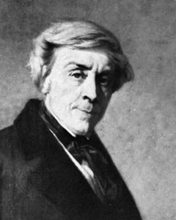
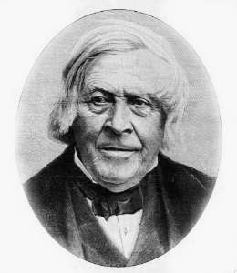
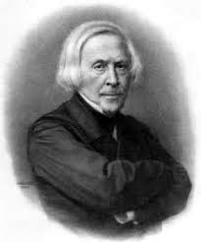

Slide 31
Pauline Rousseau (1792-1839) prima moglie di Michelet (1824-1839)
Donna di origini modeste (era figlia illegittima di un cantante d’opera), priva di cultura e più anziana di lui di sette anni, Pauline Rousseau era stata la dama di compagnia di una nobile decaduta che alloggiava presso il padre di Michelet, della cui piccola pensione era poi divenuta la governante.
Nel 1824, al momento del matrimonio, celebrato alla presenza di soli due testimoni, lui ha 26 anni e lei 33 ed è già incinta.
Quello fra Pauline e Jules non fu un matrimonio d’amore, ma il patto fra due persone, frutto di un reciproco desiderio di sicurezza e tranquillità.
Michelet, all’inizio della sua carriera, ha già avuto ed avrà ancora numerose avventure amorose; tuttavia sa di sposare una donna semplice, ma affidabile dalla quale avrà due figli: Adèle e Charles.
La prematura morte di Pauline nel 1839, per tubercolosi, piomba Jules in un grande sconforto, cui si sottrae grazie all’incontro con Mme Dumesnil.

Slide 32
Françoise-Adèle Poullain-Dumesnil (1799-1842) compagna di Michelet dal 1839 al 1842
Mme Poullain-Dumesnil, coetanea di Michelet, è una donna colta e sensibile, madre di uno dei migliori allievi di Michelet, Alfred Dumesnil*, poi suo assistente universitario e genero (nel 1843 sposerà Adèle Michelet).
Presentatagli nel 1839, poco dopo la morte della prima moglie, diviene per tre anni la sua compagna ed ispiratrice, fino alla morte prematura nel 1842.
Grazie a lei Michelet esce dalla depressione causata dalla morte di Pauline e si sente « rinascere ». Grazie a lei, in quelle stesse settimane, inventa la potente categoria storiografica di « Renaissance ».
In questo ritratto di Thomas Couture è raffigurata, già ammalata, poche settimane prima della morte. Nel suo diario Michelet annota il 21 febbraio 1842: «C’è una bellezza anche nella sofferenza e nel dimagrimento; gli occhi sono raffaelleschi. Essa è meglio per il pittore che alcuni mesi fa».
La precoce morte della sua compagna getterà lo storico in un nuovo stato di prostrazione, poi superato per gettarsi anima e corpo una nuova avventura amorosa,non prima di essersi dedicato ad amori ancillari con le sue due domestiche Marie et Victoire.
*Alfred Dumesnil* Allievo, assistente e genero di Michelet. Studioso di storia dell’arte italiana, supplente di Quinet al Collège de France, epurato nel 1851 da Napoleone III e declassato professore al Liceo di Thann nel Dipartimento dell’ Haut-Rhin, lascia l’insegnamento nel 1853 per divenire segretario di Lamartine. Rotto bruscamente il rapporto con Michelet a causa della rivalità fra la moglie e la seconda di quest’ultimo, si ritira nella sua villa di Vascœuil dedicandosi all’orticultura e divenendo amministratore locale e sindaco della cittadina dal 1893 à 1894.

Slide 33
Athénaïs Marguerite Mialaret (1826-1899) seconda moglie di Michelet (1848-1874)
Athénaïs Marguerite Mialaret è la terza compagna e seconda moglie di Michelet. Figlia di un insegnante ex rivoluzionario (precettore dei figli del leader nero François-Dominique Toussaint Louverture) e di una donna americana, in seguito alla morte del padre diviene istitutrice dei figli dei principi Cantacuzène a Vienna.
Gran lettice di romanzi e di opere storiche, durante il soggiorno in Austria, nel 1845, legge Du Prêtre, de la femme, de la famille di Michelet e ne viene infiammata, entrando in corrispondenza con l’autore con il quale stringe un’intensa amicizia letteraria che presto si trasforma in amore.
Athénais ha 27 anni meno di Jules.
Fervente repubblicana, in seguito alla rivoluzione del febbraio 1848 lascia Vienna e ritorna a Parigi dove la rivoluzione ha vinto. Giunta a Parigi il 7 ottobre 1848, incontra Michelet il giorno seguente e il 12 marzo 1849 lo sposa, già incinta. Nel mese di luglio darà alla luce un figlio, Yves Jean Lazare, che vivrà solo poche settimane.
Per Michelet la scelta di dedicarsi alla stesura della Histoire de la Révolution è in gran parte dovuta all’entusiasmo derivante dal nuovo e appassionato amore con una donna molto più giovane di lui. A lei è dedicato il libro Les femmes de la Révolution (1854). Ugualmente da lei ispirati sono i due libri L’Amour (1858) e La Femme (1859).
Il matrimonio di Athénais e Jules Michelet dura ben 25 anni, non privi di contrasti e tradimenti.
Alla morte del marito nel 1874, Athénais si consacra alla «costruzione» della sua memoria. Dotata di discrete qualità letterarie, giunge a falsificare alcuni scritti inediti di Michelet contribuendo alla proposizione istituzionale del «Papa della storiografia».
Muore nel 1899 a 72 anni.

Slide 34
Incomprensioni britanniche: T. Carlyle (1795-1881)
T. Carlyle, The French Revolution: a history (1837)

Slide 35
Thomas Carlyle (1795-1881)
Alcuni autori hanno accostato Carlyle al suo coetaneo Michelet, per la sua adesione al modello romantico e per la scelta di una scrittura letteraria e suggestiva, senza tener conto che Michelet è un grande storico che possiede una piena padronanza della storiografia, frequenta regolarmente gli archivi e sa fare un uso corretto - anche se a volte disinvolto – delle fonti, mentre Carlyle è essenzialmente un narratore, con una conoscenza della storia limitata ai secoli XVII e XVIII, quasi digiuno di storiografia e privo di una corretta metodologia nell’uso delle fonti.
La sua opera più nota è The French Revolution, a History (1837), costruita come un dramma teatrale in centoquaranta quadri e composta come un collage di scene staccate, di ritratti e di episodi a forti tinte, dominati dal duplice disprezzo per la corruzione della corte e per la violenza bruta della piazza.
Nella storia Carlyle ricerca infatti l’individualità, il carattere, i sentimenti personali, dedicando poca attenzione alla politica e nessuna al contesto sociale. Le sue pagine sono dominate da un indubbio gusto narrativo, tendente alla teatralità, e sono piene di giudizi morali, spesso affrettati. Egli sembra rimpiangere una società dominata da forte fede e grandi ideali, capace di lasciar campo agli eroi e alle grandi personalità.

Slide 36
Il culto degli eroi
Accanto all’opera sulla Rivoluzione francese va ricordata anche la sua unica opera di teoria della storia, On Heroes, Hero-Worship and the Heroic in History [Sugli eroi, il culto degli eroi e l’eroico nella storia], del 1841, in cui espone la tesi secondo la quale la storia dell’umanità è sempre solo una storia di individui, segnata nel bene e nel male dagli eroi e dalle forti personalità inviate da Dio e mossa dai grandi valori morali e religiosi.
Gli eroi di Carlyle non sono, però gli uomini di Stato, bensì una complessa gerarchia che vede in testa gli Dei, quindi gli uomini divinizzati della mitologia - come l’Odino della saga nordica -, i profeti – come Abramo e Maometto -, i sacerdoti e i fondatori delle religioni come Lutero e Calvino, i poeti e gli scrittori – come Dante o Shakespeare -, e solo in ultimo i sovrani e gli uomini di Stato, come Carlo I e Cromwell.
Partendo da una radicale critica alla società del suo tempo, dominata dall’utilitarismo e dal macchinismo e da una vana aspirazione alla democrazia e al progresso, egli esalta e trasfigura, con atteggiamento esasperatamente romantico, lo spirito di un mondo aristocratico ormai condannato al tramonto. Il vero compito dello storico consiste infatti, per lui, nell’alimentare, attraverso la letteratura e la biografia, il culto degli eroi e dei «condottieri dell’umanità», sola speranza di salvezza in un mondo malato.

Slide 37
1847: un anno fortunato per la storiografia sulla Rivoluzione
Jules Michelet (1798-1874), Histoire de la Révolution Française (1847-53)
Louis Blanc (1811-1882), Histoire de la Révolution française (1847-62)
Alphonse de Lamartine (1790-1869), Histoire des Girondins
Alphonse Esquiros (1812-1876), Histoire des Montagnards

Slide 38
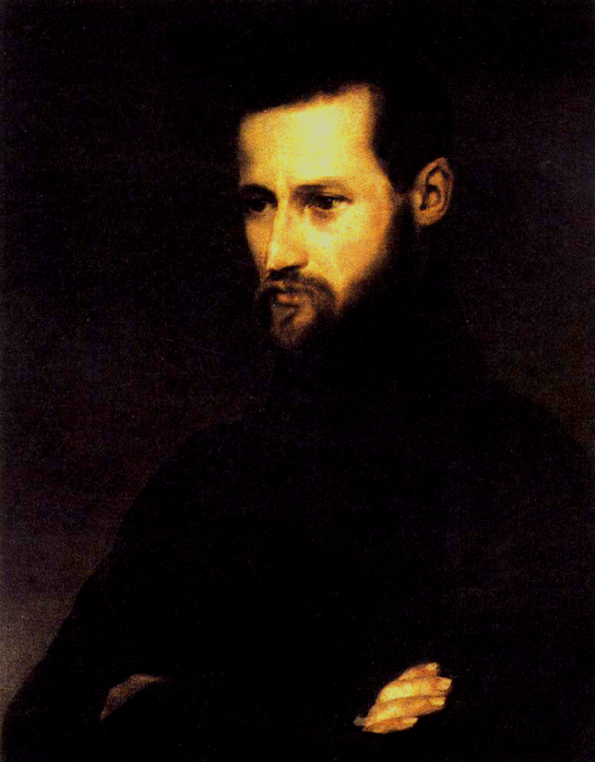
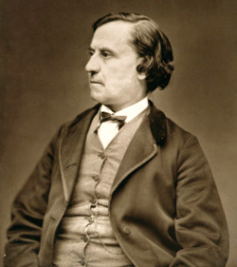
La rilettura repubblicana e la rivalutazione dei giacobini e dei girondini: E. Quinet (1803-1875), A. Blanqui (1805-1881), L. Blanc (1811-1882)

Slide 39
E. Quinet (1803-1875), La Révolution (1865) L. Blanc (1811-1882), Histoire de la Révolution française, 12 voll. (1847-1862)

Slide 40
Louis Blanc (1811-1882)
Louis Blanc (1811-1882) è noto soprattutto come uomo politico ed esponente democratico e repubblicano attivo nella rivoluzione del 1848, membro del governo provvisorio, poi spostatosi su posizioni socialiste, esule a Londra e fiero oppositore di Napoleone III, ma avverso all’esperienza della Comune e per questo duramente criticato da Marx.
Fra i molti scritti politici e d’occasione l’opera più importante di Blanc è la Histoire de la Révolution française, pubblicata in dodici volumi tra il 1847 e il 1862, opera di taglio vivacemente narrativo e in buona parte sostenuta da un’ampia ricerca bibliografica e d’archivio condotta nell’esilio londinese (1850-59).
Se per Quinet la parola chiave è la libertà, per Blanc è la fraternità e il suo gruppo di riferimento è quello di estrema sinistra dei Montagnardi la cui opera egli cerca di giustificare, anche negli eccessi. Blanc riprende e sviluppa inoltre un’interpretazione - già presente in alcuni scritti di Benjamin Constant e di Madame de Staël - secondo cui la rivoluzione sarebbe stata, in realtà, il risultato di due successive rivoluzioni:
la prima animata dallo “spirito di Voltaire” e connotata come borghese;
la seconda animata dallo “spirito di Rousseau” e connotata come popolare, conclusasi nel 1794 con un fallimento, la cui lezione ed i cui valori universali egli ripropone nel 1847.
Quella di Blanc rimarrà a lungo la più popolare storia della rivoluzione letta “da sinistra”, antesignana delle interpretazioni marxiste novecentesche di Jaurès, Mathiez, Lefebvre e Soboul.

Slide 41
Edgar Quinet (1803-1875)
Edgar Quinet (1803-1875), repubblicano convinto e professore di letteratura straniera all’Università di Lione dal 1839 e poi dal 1841 al College de France, ci interessa soprattutto come autore di un libro su La Révolution (1865), concepito e scritto nel decennio precedente e pubblicato in risposta a quello di Louis Blanc.
Diversamente dalle opere di Mignet, Michelet e Thiers, quella di Quinet non contiene elementi narrativi e dettagliate descrizione di eventi e dibattiti politici, ma si occupa essenzialmente di istituzioni. L’obiettivo è di far risaltare i nessi politici e le dinamiche dei conflitti sottesi alla rivoluzione, tenendo conto innanzitutto della lezione di Tocqueville; diversamente da lui, però, Quinet riconduce le dinamiche storiche alle idee e quindi la Rivoluzione all’idea di libertà. Di qui la sua ostilità al Terrore e la sua rivalutazione del pensiero e dell’azione dei Girondini.
Scrivendo negli anni dell’esilio belga (1851-1870), con il pensiero rivolto al colpo di stato di Napoleone III, Quinet individua nella lotta al dispotismo, più che nell’affermazione dei diritti, il vero obiettivo dei rivoluzionari.
La ragione del fallimento della rivoluzione viene individuato nell’elemento religioso, ossia nell’incapacità dei rivoluzionari di cambiare la religione, trasformando la Francia in un paese democratico e protestante, mantenendo invece il cattolicesimo, pur colpendone il clero. Secondo Quinet la Francia rivoluzionaria non aveva saputo trovare una fede comune che costituisse al tempo stesso un supporto della rivoluzione e il fondamento di un nuovo ordine. Quello di Quinet più che un libro di storia è un grido di battaglia, un appello dell’esule politico ai francesi del suo tempo, ma anche una requisitoria severa contro i metodi del Terrore e contro qualsiasi sua giustificazione sul piano storico, politico ed etico.

Slide 42
Auguste Blanqui (1805-1881)
Louis-Auguste Blanqui è considerato uno degli esponenti di spicco del socialismo utopistico ottocentesco, orientato verso tendenze comuniste. Per aver trascorso, dal 1831 al 1879, complessivamente trentasei anni e cinque mesi in prigione, ci si riferisce a lui come all'Enfermé (il Recluso).
Nasce da una famiglia di funzionari napoleonici e studia prima legge e poi medicina. Fervente repubblicano, partecipa alla «rivoluzione di luglio» 1830. Legato a Filippo Buonarroti, aderisce alla Carboneria fondando gli Amis du peuple (1831) e la Société des droits de l'homme (1833) e in seguito la Société des familles, accusata di terrorismo. Condannato a due anni di carcere, aderisce alle idee socialiste.
Amnistiato nel 1836 fonda la Société des saisons con la quale, nel maggio del 1839, organizza un'insurrezione, fallita, che gli costa la condanna a morte, poi commutata in ergastolo. Graziato nel 1847, partecipa ai moti del 1848. Nel 1849 aderisce alla Société républicaine, è nuovamente arrestato e deportato in Africa, amnistiato nel 1859 è nuovamente arrestato nel 1861.
Esule in Belgio, continua la sua azione di propaganda fondando i periodici «Candide» e «La patrie en danger». Rientrato in Francia nel 1870, dopo la caduta di Napoleone III, dirige per pochi giorni un governo provvisorio. Per aver partecipato all'occupazione, durata poche ore, dell'Hôtel de Ville di Parigi, il 31 ottobre 1870, è condannato in contumacia e arrestato, su ordine del presidente Adolphe Thiers, il giorno prima della proclamazione della Comune di Parigi, il 17 marzo 1871, a Bretenoux dove si era rifugiato perché malato. Eletto deputato dalla Comune parigina che ne chiede il rilascio, Blanqui è processato e condannato alla deportazione nel 1872, con altri comunardi, pena poi commutata nel carcere a vita. Amnistiato nel 1879 ormai vecchio e malato, muore nel 1881. Nel suo ultimo anno di vita pubblica ancora il giornale «Ni Dieu ni maître», potente organo di estrema sinistra, dal titolo programmatico.
Uomo d'azione più che elaboratore di teorie, Blanqui sosteneva che il proletariato potesse creare una società di liberi e di uguali solo mediante un'insurrezione armata guidata da una piccola minoranza «giacobina» ben organizzata e decisa ad imporre la propria «dittatura del proletariato».

Slide 43
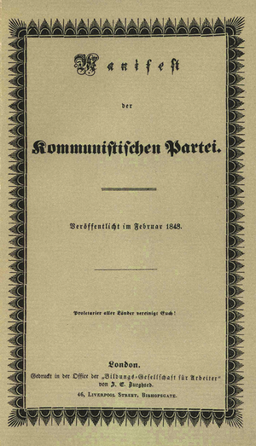
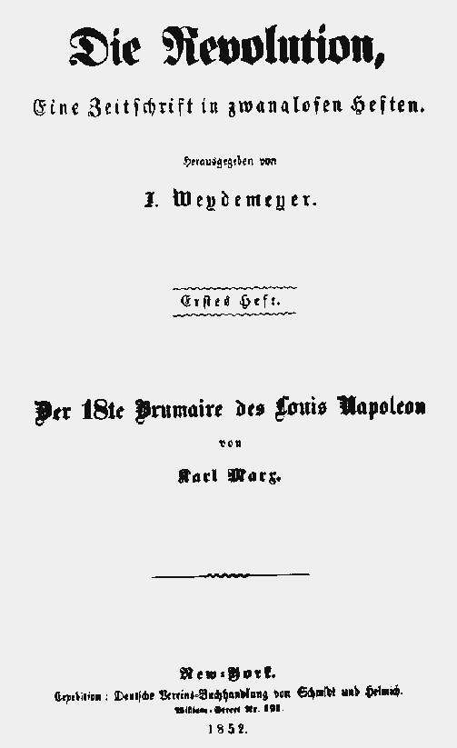
La lettura materialista: K. Marx (1818-1883)

Slide 44
Il libro mai scritto da Marx sulla Rivoluzione francese
Appena arrivato a Parigi, nel 1844, Marx si propone di scrivere una Storia della Convenzione e ancora nel 1845 progetta una Storia della nascita dello Stato moderno, ovvero la Rivoluzione francese.
Nel corso di un decennio Marx avanza due diverse interpretazioni (poi integrate) della frattura rivoluzionaria:
a) l’affermazione dell’autonomia del politico (1844-46)
b) il risultato di un grande conflitto sociale e il trionfo della borghesia (1846-1850).
Anche la violenza del 1792-94 non è che un passaggio obbligato per consentire la piena affermazione a livello politico dei principi del 1789, incapace tuttavia di curare i mali sociali. Limite del giacobinismo è non aver affrontato la natura eminentemente sociale del conflitto di classe. Prendendo spunto da Thierry e da Guizot, ma in chiave diversa, anche per Marx la lotta di classe è il motore della storia.

Slide 45
Sviluppo storico come storia della lotta di classe
Successivamente la Rivoluzione francese diviene il paradigma della concezione materialistica della storia secondo la quale la storia umana è un susseguirsi di stadi caratterizzati da diversi rapporti di produzione il passaggio traumatico dall’uno all’altro dei quali è determinato dalla lotta fra le classi.
Alla luce di queste considerazioni qualsiasi vittoria del proletariato sarebbe stata, nel 1794, immatura e improponibile, prima che si fosse pienamente compiuta la rivoluzione borghese, realizzata solo nel 1830 («rivoluzione di luglio») con l’affermazione della monarchia parlamentare.
Recensendo nel 1850 un’opera di Guizot e confrontando la rivoluzione inglese con quella francese Marx afferma che: «Il passaggio dalla monarchia assoluta a quella costituzionale avviene dappertutto solo dopo lotte violente e si compie solo dopo una fase repubblicana».

Slide 46
Dalla rivoluzione borghese alla rivoluzione proletaria
Per Marx solo con il 1848 la rivoluzione sociale torna all’ordine del giorno e il proletariato organizzato può orientare la sua azione ad una nuova rivoluzione comunista, antiborghese e anticapitalistica (Il Manifesto, 1848).
La riflessione storiografica più acuta di Marx è consegnata al pamphlet Il Diciotto brumaio di Luigi Bonaparte, pubblicato nel 1852 a New York, nel quale dimostra come i più accaniti difensori dell’ordine proprietario esistente siano ora i contadini, mobilitati a sostegno del «cesarismo». Solo la classe operaia potrà dunque essere soggetto di una nuova rivoluzione antiproprietaria.

Slide 47
La lettura continuista: A. de Tocqueville (1805-1859)
A. de Tocqueville , L’Ancien Régime et la Révolution (1856)

Slide 48
Alexis de Tocqueville (1805-1859)
Alexis de Tocqueville (1805-1859),esponente di una nobile famiglia normanna, legittimista e cattolica, sfuggita alla ghigliottina grazie alla caduta di Robespierre, studia diritto e si avvia alla carriera della magistratura.
Nel 1831 si reca negli Stati Uniti per studiare il sistema carcerario. Frutto di questa esperienza è l’opera La démocratie en Amérique, pubblicata in due volumi fra il 1835 e il 1840, nella quale riflette con grande lucidità sulla natura della società e sulle istituzioni democratiche americane, ponendole a confronto con la società e le istituzioni della vecchia Europa.
Liberale moderato, fra il 1839 e il 1848 è deputato e nel 1849 per breve tempo ricopre la carica di ministro degli esteri della seconda Repubblica.
Ritiratosi dalla politica attiva dopo il colpo di Stato di Napoleone III, nel 1856 pubblica L’Ancien Régime et la Révolution , opera prevista in più volumi, ma rimasta incompiuta a causa della sua morte prematura nel 1859. Secondo Toqueville la rivoluzione francese era inevitabile ed è stata il frutto di un duplice processo di livellamento sociale e politico già in atto negli ultimi secoli dell’antico regime e causato sia dalla nobiltà, tesa a limitare il potere del sovrano, sia dai sovrani, impegnati a ridimensionare i privilegi della nobiltà. La rivoluzione, quindi, non ha fatto altro che accelerare un processo già avviato, contribuendo a rafforzare ulteriormente lo Stato rispetto alla società civile. L’esito di questo processo avviato in Europa e teso al progressivo sviluppo dell’eguaglianza politica e sociale, può essere facilmente osservato negli Stati Uniti la cui democrazia rappresenta, uno specchio di ciò che sarebbe accaduto anche nel vecchio mondo, pur non costituendo un modello assoluto. Il modello repubblicano e la democrazia politica diventano così oggetto di riflessione fuori dalle polemiche politiche francesi.

Slide 49
A. de Tocqueville, L’Ancien Régime et la Révolution (1856)
Pur muoveva da posizioni conservatrici, Tocqueville si trasforma suo malgrado in un teorico della moderna democrazia liberale.
Egli afferma la piena compatibilità della democrazia con la religione e del principio di uguaglianza con il cristianesimo, dimostrando come la società americana fosse profondamente intrisa di spirito religioso e di spirito di libertà. La religione cessava così di essere il fondamento ideologico dell’assolutismo e la libertà religiosa poteva essere presentata, anche in Europa, come componente essenziale della società democratica.
Se fino a quel momento l’America era stata considerata come un’appendice dell’Europa, con Tocqueville, finalmente, il rapporto tra Vecchio e Nuovo Mondo si inverte e per la prima volta l’America diventa il modello di una società matura, solida e ben organizzata su cui l’Europa è obbligata a riflettere seriamente, importandone i fondamenti costituzionali ed in particolare il modello federale, l’autonomia delle istituzioni locali, l’autonomia del potere giudiziario, la separazione fra stato e chiese, la tolleranza religiosa, la mobilità sociale, l’assenza di gerarchie rigide e consolidate.
L’approccio di Tocqueville, significativamente influenzato da Montesquieu, ma lontano tanto dalla storiografia romantica quanto da quella erudita, seppur rigorosamente basato sulle fonti d’archivio, sarà determinante per imprimere una svolta in senso sociologico e politologico alla storiografia di metà Ottocento, anticipando alcuni elementi che nei decenni successivi caratterizzeranno la storiografia positivista, come l’attenzione all’ambiente naturale, al clima, alle dinamiche dei gruppi, ai rapporti economici.

Slide 50
La lettura conservatrice e positivista: H. Taine (1828-1893)
H. Taine (1828-1893), Les origines de la France contemporaine, 6 voll. (1876-1894)

Slide 51
Hippolyte Taine (1828-1893)
Hippolyte Taine (1828-1893), amico e inizialmente discepolo di Guizot, esordisce come filosofo spinoziano e storico della letteratura per poi dedicarsi principalmente alla ricerca storica .
A lungo professore di filosofia in licei di provincia, escluso dall’insegnamento nel 1852 per motivi politici e dal 1864 docente di estetica e belle arti alla parigina Ecole des Beaux-Arts, è autore di un pionieristico Essai sur Tite Live (1856) nel quale enuncia i presupposti della sua metodologia scrivendo: «un’anima ha un meccanismo come l’ha una pianta, è oggetto di scienza, e quando siano note le forze di cui è fatta, potremo, senza scomporre le sue opere, ricostruirla mediante un puro ragionamento» .
Tali presupposti sono poi sviluppati nella sperimentale Histoire de la littérature anglaise (1863), con la quale per la prima volta Taine tenta di interpretare il fenomeno letterario in base ai tre fattori costitutivi di «race, milieu, moment», negando l’espressione romantica del genio individuale, ma affermando che le personalità artistiche sono il prodotto dei caratteri peculiari di un’epoca.
L’approccio storico di Taine si rivela però compiutamente con l’opera in sei volumi su Les origines de la France contemporaine (1875-1893), un grande quadro storico e sociale della Francia a partire dalla vigilia della rivoluzione, scritto all’indomani della sconfitta di Sédan, della Comune di Parigi e della crisi del secondo Impero, con l’atteggiamento del «medico al capezzale di un malato». Come antagonista ideale egli assume Carlyle, al quale si contrappone frontalmente accusando lo storico inglese di impressionismo soggettivistico.

Slide 52
H. Taine, Les origines de la France contemporaine (1875-1893), 6 voll.
L’ancien Régime (1875)
La Révolution. I. L’Anarchie (1878)
La Révolution. II. La conquête jacobine (1881)
La Révolution. III. Le gouvernement révolutionnaire (1885)
Le Régime moderne. I (1890)
Le Régime moderne. II (1893 postumo)

Slide 53
H. Taine, Les origines de la France contemporaine (1875-1893), 6 voll.
Quella di Taine è la prima storia della rivoluzione scritta nella Terza Repubblica. Debitrice per molti aspetti dell’opera di Tocqueville – soprattutto nella lettura continuista della storia di Francia – quella di Taine assume come dato di fatto l’inevitabilità della rivoluzione. Due sono le sole forze attive in essa: la forza brutale e il dogma radicale, l’una al servizio dell’altro. Lo storico deve solo riconoscere queste forze e descriverne l’effetto, sapendo tuttavia che solo un piccolo intervento umano sull’ingranaggio della macchina in moto avrebbe potuto determinarne un altro esito.
Aboliti i privilegi feudali e introdotto un controllo sull’azione della monarchia, la Francia avrebbe potuto essere governata da élites rinnovate, a partire dalle province; invece ha eliminato le sue élites naturali e si è messa nelle mani della «canaglia antisociale», provocando la «dissoluzione» dello Stato e dei legami sociali. Solo la dittatura militare di Bonaparte ha la forza di ricomporre lo Stato riportando l’ordine.
Descrivendo i fatti, Taine sembra però dimenticare le circostanze che li hanno determinati.

Slide 54
H. Taine, Les origines de la France contemporaine (1875-1893), 6 voll.
Non essendo storico di formazione, Taine lavora essenzialmente di sintesi piuttosto che di analisi ed utilizza una documentazione di seconda mano, prevalentemente bibliografica, fa tuttavia - per la prima volta – abbondante uso delle fonti archivistiche, seppure approssimativo e discrezionale, prestando scarsa attenzione al dato filologico (come gli verrà imputato da Aulard), ma non di meno il suo libro è un affresco affascinante di una società in trasformazione di cui egli individua le forze contrastanti senza troppo indulgere nella ricostruzione dei dettagli e dei dibattiti politici.
La storia politica e parlamentare non gli interessa.
La storia della società è indagata secondo il metodo delle scienze naturali, come la fisiologia o la geologia e la personalità umana è ricondotta alla natura, all’ambiente geografico, all’ambiente sociale e alle attitudini personali. Studiare le società umane è per lui «come porsi davanti alla metamorfosi di un insetto», con lo storico nell’atteggiamento dell’esperto analista di un meccanismo complesso.
È evidente, in questa impostazione, il rischio di un pesante determinismo - che lo stesso Taine, del resto, non si preoccupa di smentire – ma la novità dell’impostazione è chiara, soprattutto rispetto all’impostazione che la storiografia europea aveva sviluppato nella prima metà del secolo.

Slide 55
La grande stagione delle riviste di scienze sociali (1891-1929)
1891 – Paul Vidal de la Blache fonda le «Annales de Gèographie», dirette dal 1894 da Lucien Gallois.
1896 – Emile Durkheim fonda l’«Anné Sociologique».
1900 – Henri Berr fonda la «Revue de Synthèse Historique», prima rivista europea interdisciplinare.
1903 – Max Weber fonda l’«Archiv für Sozialwissenschaft und Sozialpolitik».
1925 – Henri Berr fonda il «Centre internationale de synthèse» come luogo d’incontro di studiosi di diverse discipline (ma costantemente tenuto ai margini dalla comunità accademica francese). Lo stesso Berr non otterrà mai una cattedra universitaria, rimanendo professore di liceo.
1929 – Marc Bloch e Lucien Febvre fondano a Strasburgo le «Annales d’histoire économique et sociale».

